Slide 1

5 MIN PITCH INSTITUCIONAL
Facultad de Ciencias Naturales y Matemáticas

Slide 2
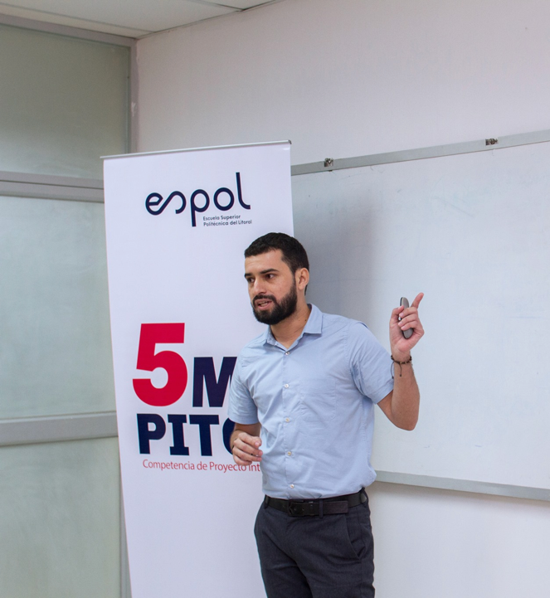
¿Qué es 5 MIN PITCH?
Es una iniciativa académica institucional, que presenta a todos los estudiantes de último nivel exponiendo sus proyectos integradores en un tiempo máximo de 5 minutos con la consigna de vender su proyecto ante un jurado.

Slide 3
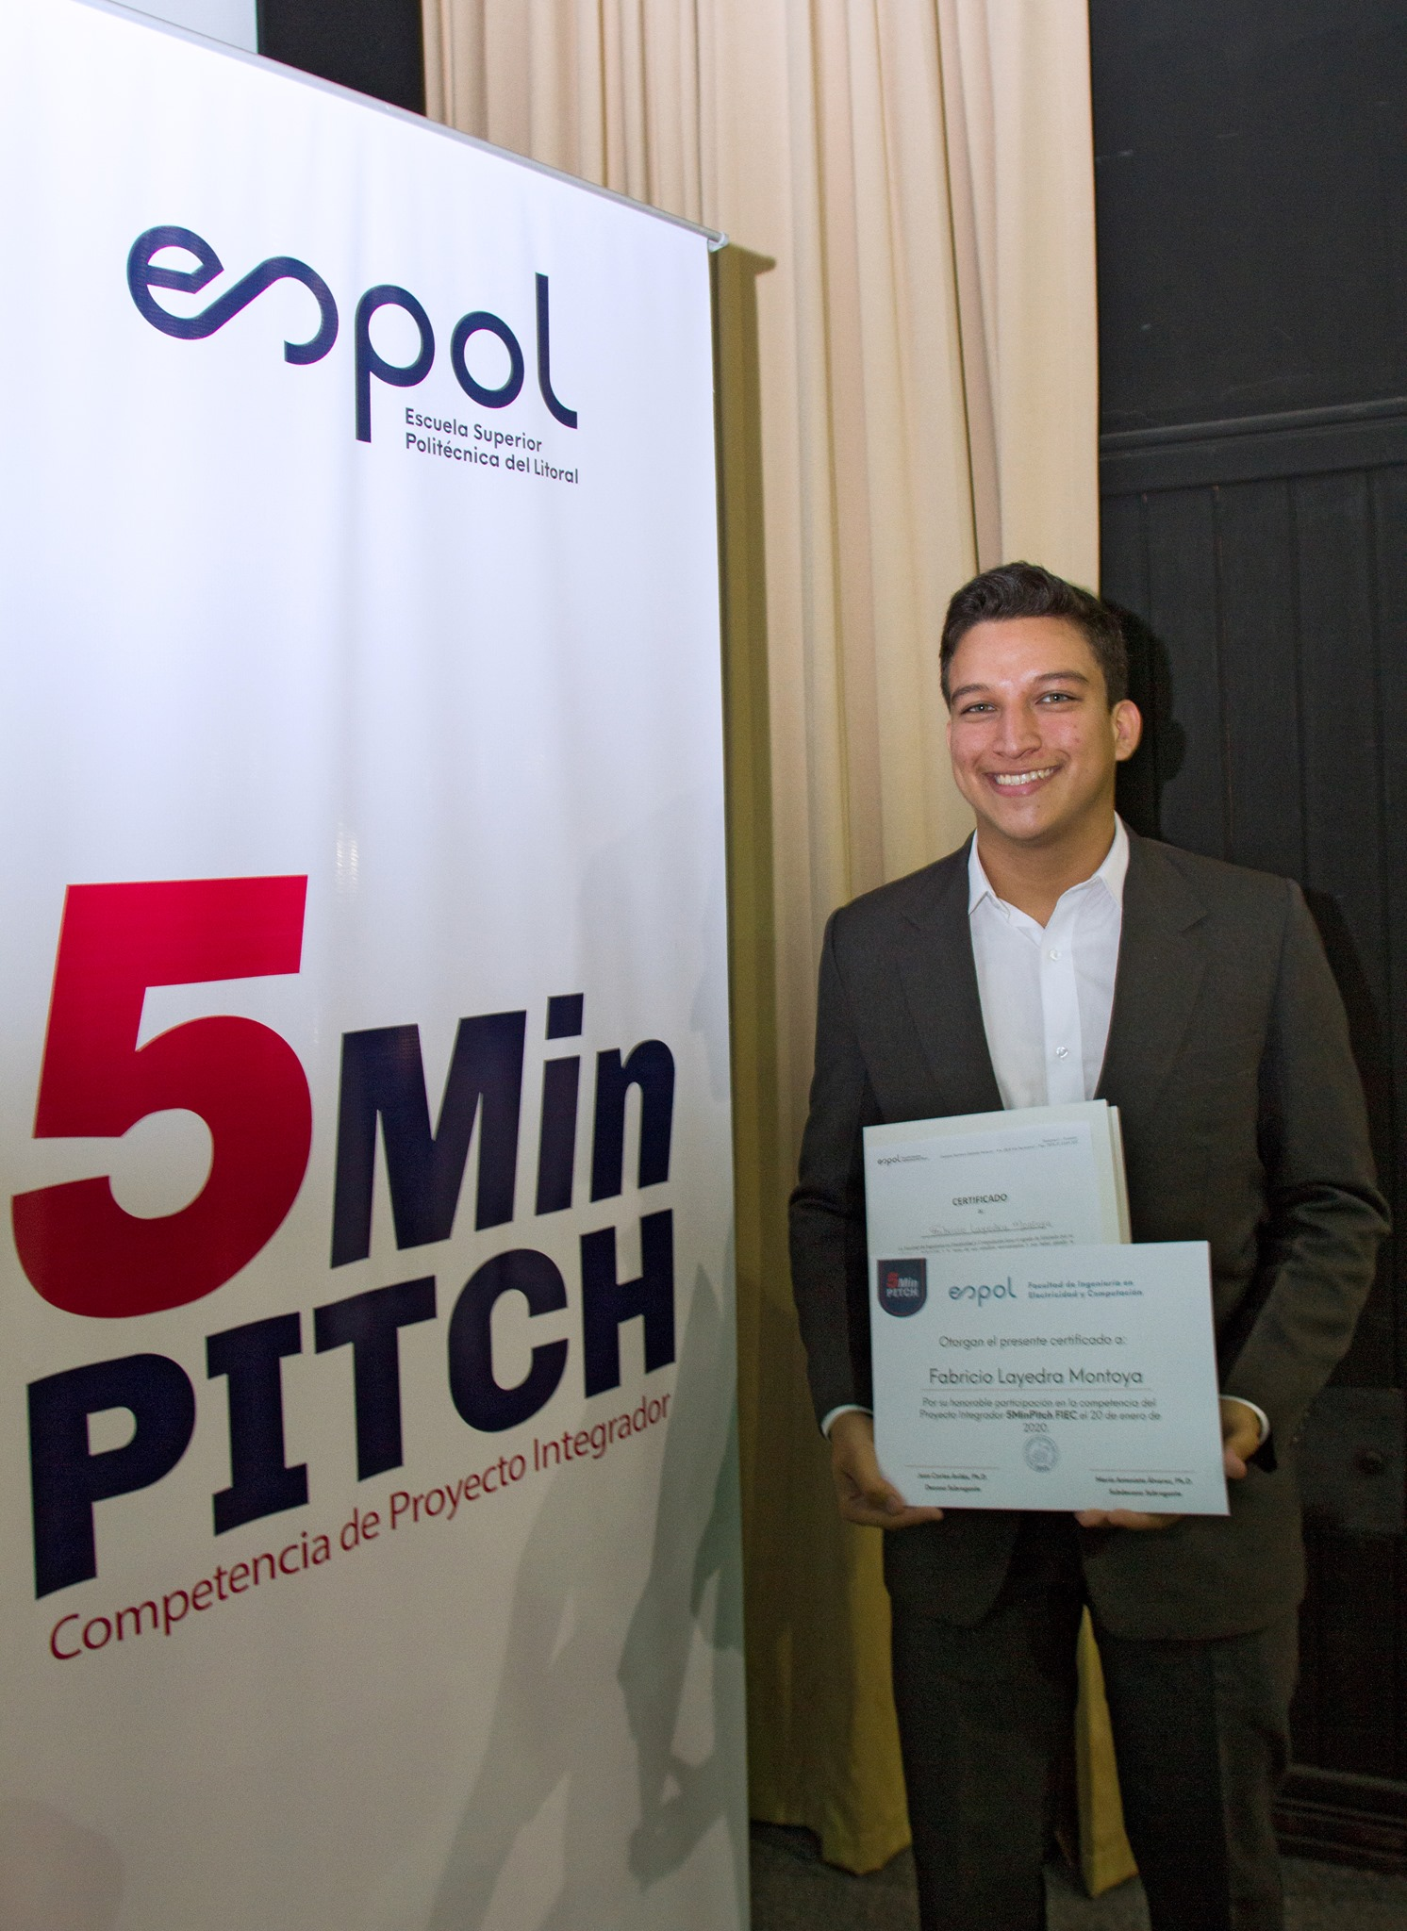
Consideraciones Importantes
La participación en la semifinal tiene una ponderación del 10% en la evaluación de la materia integradora.
Solo clasifican a la final los dos proyectos con la mejor puntuación por cada carrera.
En el caso de que exista un empate en la calificación obtenida de los proyectos, el profesor de la materia integradora seleccionará a los finalistas en función del rendimiento académico del estudiante en el proyecto.
Los finalistas participarán en la FERIA IDEAR (presencial), la cual se realizará antes de la Final (Zoom).
El estudiante que pasa a la final debe presentarse en la Feria Idear y la Final, sino pierde sus puntos ganados en semifinal, por ende significa 10 puntos menos en el total de su materia Integradora.

Slide 4

Consideraciones Importantes
La FERIA IDEAR tiene una nota de 1 punto sobre la nota de la Final (10 pts) la cuál no tiene peso para la nota de la materia integradora.
Los finalistas enviarán un video donde graben la presentación de su proyecto en 5 minutos, el cual se subirá en la plataforma idear.espol.edu.ec y quedará ahí para toda la vida.
El ganador del concurso recibirá una Insignia Digital.
https://www.espol.edu.ec/es/insignias-digitales
La presentación puede ser individual o en pareja. Cuando la presentación es en pareja, las
intervenciones deben ser de manera equitativa (2.5 minutos para cada estudiante).

Slide 5

Cronograma de la Iniciativa

Slide 6
Rúbrica de Evaluación Semifinal
35%
Descripción e importancia del problema o necesidad a resolver.
30%
Habilidad de comunicación hacia audiencia no especialista.
20%
Justificación clara de los resultados y conclusiones.
15%
Creatividad en la presentación e interacción con la audiencia.
* Solo aplica en la final

Slide 7
Rúbrica de Feria IDEAR
Solo aplica para finalistas.
Se indicará la rúbrica después de las semifinales.
* Solo aplica en la final

Slide 8
Rúbrica de Evaluación Final
30%
Descripción e importancia del problema o necesidad a resolver.
30%
Habilidad de comunicación hacia audiencia no especialista.
15%
Justificación clara de los resultados y conclusiones.
15%
Creatividad en la presentación e interacción con la audiencia.
10%
Respuestas pertinentes a preguntas del jurado*
* Solo aplica en la final

Slide 9
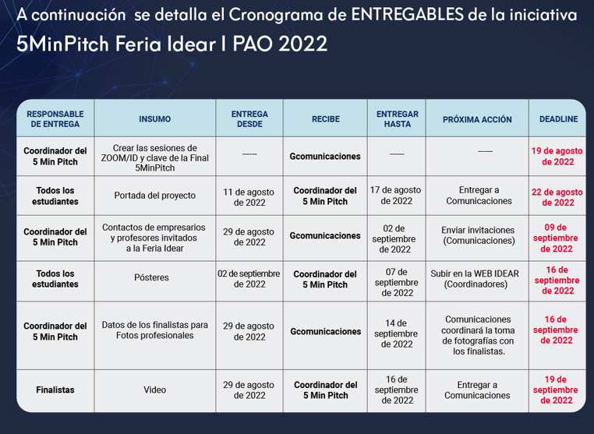

Slide 10
Premios
El valor del premio destinado para el ganador (1er lugar) del 5 Min Pitch estará en un rango de $300.00 a $400.00.
El ganador del concurso recibirá una Insignia Digital. https://twitter.com/espol/status/1380638050447933445?s=20
* Solo aplica en la final

Slide 11
EN RESUMEN
Todos los estudiantes de Materia Integradora deben presentar para la PLATAFORMA
su póster en formato digital
una imagen de portada que sintetice su proyecto
Los finalistas concursarán la final 5MP en la FERIA IDEAR, y deberán presentar para la PLATAFORMA
un video para la FERIA IDEAR
foto carnet

Slide 12

GRACIAS

